Slide 1


Cybercriminalité:
de la Police Scientifique à la Police numérique
Pr. Nassira Ghoualmi-Zine
Université Badji Mokhtar
Faculté des Sciences de L’Ingénieur
Département Informatique

Slide 2
Plan
Introduction
Définitions de cybercriminalité
Les Cyber Attaques
Politiques de sécurité
Les procèdures Techniques de sécurité
Les Procédures organisationnelle
Les Normes des techniques de sécurité
Conclusion

Slide 3
Introduction
Définition du crime par la Loi Algérienne
ينظر للجريمة من الناحية الاجتماعية كل فعل خاطئ مخالف للآداب و الأخلاق أو العدالة في المجتمع، ويشمل ذلك كل إخلال بنظام الجماعة أو الإصرار بمصالح أو حقوق الأفراد أو المساس
وينظر للجريمة بالمفهوم القانوني كل مخالفة لقواعد القانون الوضعي المعمول به سواء كانت هذه القواعد متعلقة بالقانون الجنائي أو غيره من القوانين.
          Le monde des technologies numériques s’impose
          Les limites inconnues de l’utilisation des technologies
          Les avancées quasi non prévisibles des technologies
          L’intelligence de l’homme et sa capacité d’adaptation
          Partageabilité des ressources matériels, logiciels et données

Slide 4
Définition Cybercriminalité (1)
Le terme « cyber crime » est employé pour décrire des activités criminelles traditionnelles dans lesquelles
      Ordinateurs
      Equipement numériques mobile ou fixe ( Ipad, Iphone,…)
      Les réseaux Informatiques (Internet)
      Réseaux sociaux
      Applications numériques
sont utilisés pour réaliser Des Cyber Crimes.

Slide 5
Définition Cybercriminalité (2)
Le système et/ou le réseau informatique est un outil du crime.
Le système et/ou le réseau informatique est une cible du crime.
Le système et/ou le réseau informatique est un lieu du crime.
Les crimes traditionnels facilités par
Systèmes Numériques et/ou des Réseaux Informatiques

Slide 6
Types des Cyber Crimes (1)
Crimes économiques
  Accès non autorisé aux systèmes (bases de données, fichiers de traçabilité,…
  Vol de fonds,
  Vol d’objets (pièces d’antiquité,…)
  Détournement de (fonds, marchandises,..)
  Sabotage industriels (arrêter/démarrer une machine,…)
  Falsification de (recette de fabrication, documents,…)
  Commerces interdits (Armes, drogues, personnes,… )

Slide 7
Types des Cyber Crimes (2)
  Crimes envers des personnes
      Vol (argent, propriétés intellectuelles,…
      Assassina,
      Agression (physique, Verbale)
      Viol
      Racisme
      kidnaping, sequestrations
      Arnaques commerciales (e-commerce, e-business)

Slide 8

Comment est-il le Cyber criminel?
Enfant
Adolescent
Adulte
Etudiant(e)
Employé()e
Sans travail
Entreprise, Fabricant,…)
Gouvernement
Organisme (ONG, Association, ….)

Slide 9

Le Cyber Criminel
Anonyme
Indépendant d’un emplacement physique
Plus facile d’exercer (outils disponibles et techniques devenues très simples)
Champs d’action très vaste
Crime Très profitable
Très bas risque
    Vides juridiques,
    Victime qui ne déclare pas
    Difficulté de traçabilité,
    Cyber criminel intercontinentaux

Slide 10


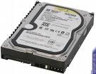


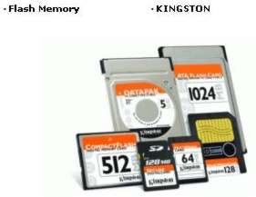
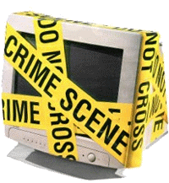
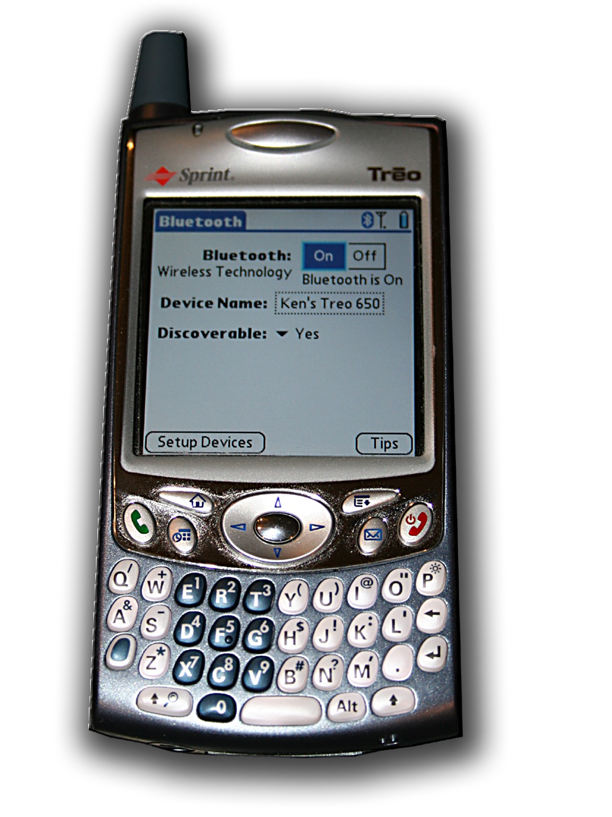
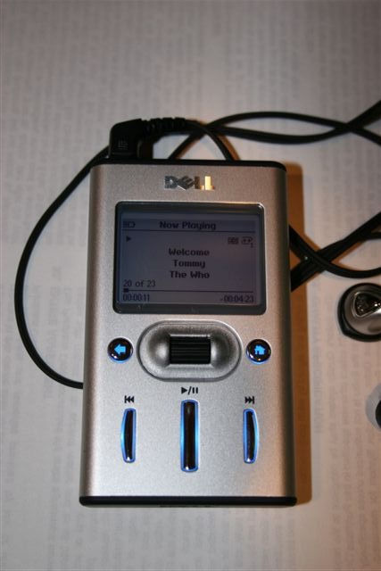
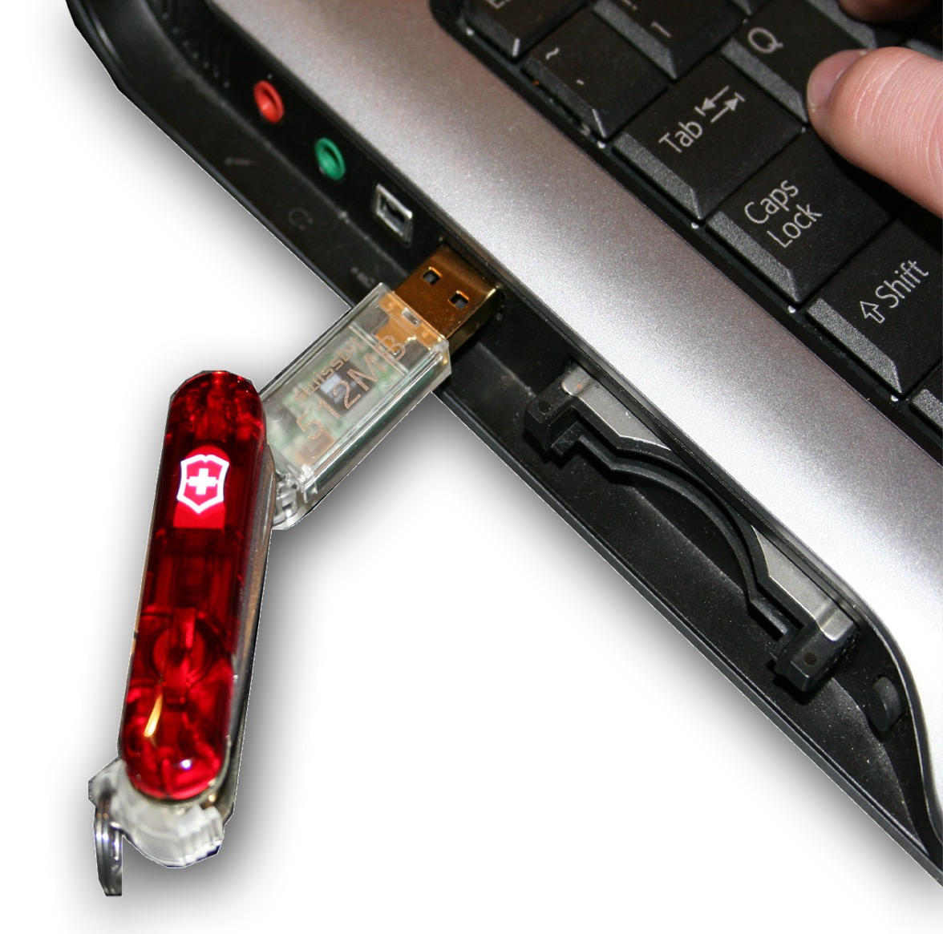
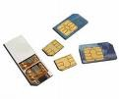
Les armes du Cyber criminel?
Disquette / CD / DvD / flash disque USB
Bande magnétique
Appareil photo
Carte mémoire
Imprimantes
PDAs / Blackberry / Pocket PC
Carte SIM
Console de jeux
Equipements Réseaux
Disque dure
Applications

Slide 11
Les Cyber Attaques
Les attaques
Exploiter une vulnérabilité soit par
      Pirate
      programme informatique
      Equipement numérique infecté
Les contre-mesures
  Techniques permettant de Résoudre une vulnérabilité ou
  Contrer une attaque spécifique
  L’ensemble des actions mises pour la Prévention d’une menace.
Les différents types d’attaques
    Attaque Passive
    Attaque active.

Slide 12
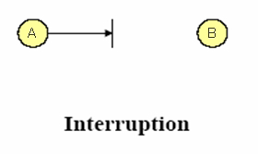
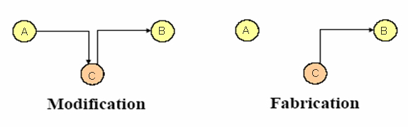
Les Types des Cyber Attaques

Slide 13
Les Cyber Attaques sur des ressources
Matérielles et Logicielles
              L’intrusion
              Le Déni de Service
              Accès non autorisé
              L’intégrité
              La confidentialité
              Usurpation de L’identité
              La Répudiation (nier)
              Rejeu

Slide 14
Les Cyber Attaques sur les individus
Exploiter les zones et les fonctions du cerveau humain ainsi que le comportement des Humains
La Neuro Programmation des applications Informatiques:
                Les Jeux
                Les Musiques/Chansons
                Les Discours
                Les Notifications des réseaux sociaux
                …

Slide 15
Cyber Scène du Crime
Caractéristiques de la cyber scène
            Virtuelle
            Distribuées Numériquement :
                Applications,
                Journaux de traçabilité,
                Base de données réparties,…
            Distribuées géographiquement
            Constituée de plusieurs équipements :
                FIXES et
                MOBILES (routeurs, serveurs, périphériques, …
                Nationale/Internationale

Slide 16
Les politiques de sécurités
Elle définit les objectifs de sécurité des systèmes numériques
Les politiques de sécurité sont mises en vigueur par des procédures
Techniques et Organisationnelles.
Il s’agit de se savoir sécuriser:
                Quoi?
                Comment?
                Quel niveau de sécurité?
Après Une Evaluation des risques

Slide 17
Types des politiques de sécurité
Politique de contrôle d'accès: gestion des identités, des profils, ...
Politique de protection: prévention des intrusions, Déni de service, ...
Politique de réaction: gestion des crises, des sinistres, intrusion, perte d’information...
Politique de suivi: audit, évaluation, optimisation, Fouille et analyse des données
Politique d'assurance

Slide 18
Techniques de Sécurité Numériques
Certificats Numérique
Signature Numérique (MD5, SHA1, SAH2,…
Protocole Sécurisé (IPsec, SSL,….
IDS
Biométrie
Stéganographie
Cryptographie (DES, AES, RSA)
DOD, DDOS

Slide 19
Procédures Organisationnelles
            Gouvernance à objectif Souveraineté Numérique
            DNS
            DNS sécurisé
            Network Information Center
            Autorité de certification
            Loi sur les cyber crimes
            Reconnaitre Les preuves Numériques
            Formation, Savoir-faire, Compétences
            Coopération : Internationale (gagnant gagnant)
            Coopération : Nationale

Slide 20
Conclusion
La Souveraineté Numérique exige:
Stucturer les Données Algériennes comme pour le territoire:
          Espace territorial,
          Espace aérien,
          Espace Maritime,
          Espace Informationnel (stocker les données en Algèrie)
Maitrise des normes de sécurité internationales
                Nationaliser les techniques de Sécurité Numériques
La veille avancée: passer de l’état réactif à l’état proactif
                Développer une infrastructure matérielles de traitement rapide

